Slide 2
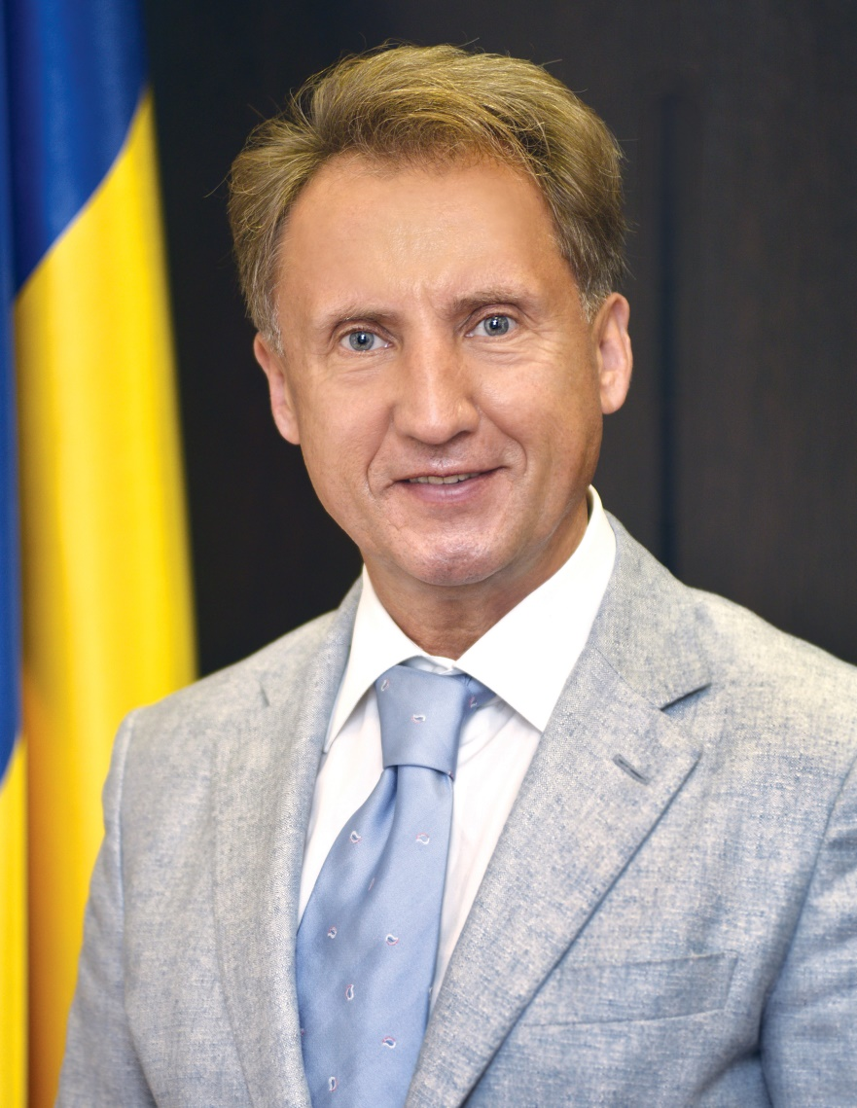
Обговорення реформи оптимізації судів
Микола Оніщук
Ректор
Національної школи суддів України
Круглий стіл з обговорення реформи оптимізації судів
22 травня 2020 року

Slide 3
НАЦІОНАЛЬНА ШКОЛА СУДДІВ УКРАЇНИ
є державною установою із спеціальним статусом у системі правосуддя, яка забезпечує підготовку висококваліфікованих кадрів для системи правосуддя та здійснює науково-дослідну діяльність
(ст. 104 ЗУ “Про судоустрій і статус суддів”)

Slide 4
Завдання
спеціальну підготовку кандидатів на посаду судді
підготовку суддів, зокрема,
обраних на адміністративні посади в судах
періодичне навчання суддів
з метою підвищення рівня їхньої кваліфікації
проведення курсів навчання, визначених кваліфікаційним або дисциплінарним органом, для підвищення кваліфікації суддів, які тимчасово відсторонені від здійснення правосуддя
підготовку працівників апаратів судів
та підвищення рівня їхньої кваліфікації

Slide 5
проведення наукових досліджень з питань удосконалення судового устрою, статусу суддів і судочинства
вивчення міжнародного досвіду організації та діяльності судів
науково–методичне забезпечення діяльності судів, Вищої кваліфікаційної комісії суддів України та Вищої ради правосуддя

Slide 6
Підготовка суддів
Чинним законодавством передбачено обов’язок судді проходити в Національній школі суддів України не менше ніж раз на три роки як мінімум 40–годинну підготовку для підтримання кваліфікації (частина восьма статті 56 та частина друга статті 89 Закону України “Про судоустрій і статус суддів”).

Slide 7
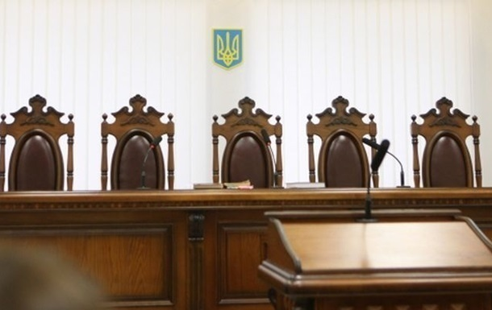
Кадровий дефіцит
Реалії сьогодення підтверджують: процес підготовки судді з відрядженням на декілька днів до Національної школи суддів України наразі ускладнюється, особливо в судах з малою чисельністю суддів через їхнє значне навантаження та відсутність призначення нових суддів

Slide 8
Успішність освітніх заходів
Методологію оцінювання підготовки кадрів для системи правосуддя
Мета
визначення рівня якості підготовки кадрів для судової системи
удосконалення методики підготовки
удосконалення методики підготовки
періодичного оновлення навчальних програм і курсів
забезпечення наукової обґрунтованості суддівської освіти, сучасності її змісту та випереджувального характеру

Slide 9
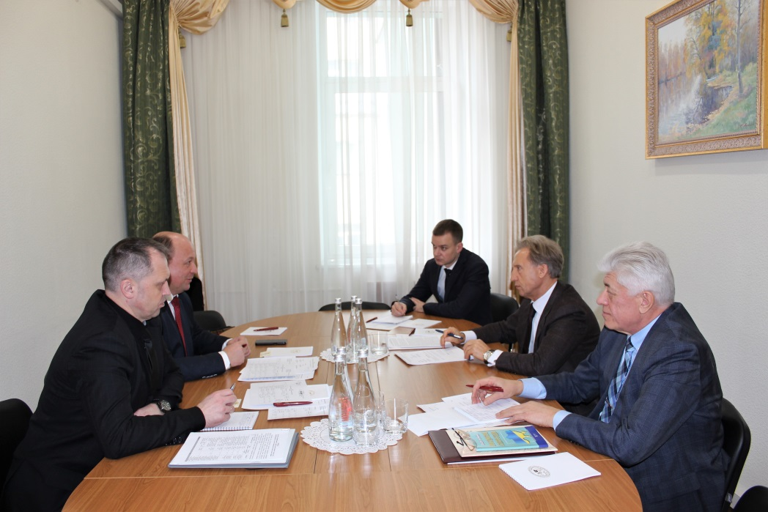
Підготовка співробітників ССО
Необхідно зазначити про здійснення Школою спеціалізованої освітньої підготовки працівників новоствореної Служби судової охорони.
Об’єднання судів дає можливість запровадити більш високі стандарти робочих умов і безпеки. Школа розпочала активну підготовку командирів і заступників командирів підрозділів територіальних управлінь Служби судової охорони, проводить спільні заняття керівників структурних підрозділів цієї Служби із суддями та працівниками апаратів судів (у підготовці вже взяли участь 237 співробітників ССО).

Slide 10
Активне використання нових можливостей підготовки
Дистанційне навчання (через дистанційну платформу НШСУ)
Вебінари, відеоконференції, відеолекції
Онлайн формат (Zoom, Skype)

Slide 11
Об’єднання судів
використовувати ресурси більш ефективно
обладнати суди необхідними сучасними технічними засобами
забезпечити більшу ефективність і результативність судової влади
уникнення різних форм корупції в судах
кращий доступ до суду та правосуддя, можливість отримати якісне рішення в розумний строк

Slide 12
Чому питання комунікації із ЗМІ та громадськістю є важливими?
сприяє налагодженню належних відносин судової влади та суспільства
забезпечує зростання рівня довіри до судової влади
підвищує авторитет правосуддя
гарантує права громадян на інформацію шляхом широкого та системного висвітлення діяльності судової системи в засобах масової інформації

Slide 13
Внутрішня комунікація суду
Суддівський корпус
Довіра до суду
Працівники апарату суду
Структурні підрозділи суду

Slide 14
Взаємодія із головними дійовими особами
Голова суду
Комунікація
Суддя-спікер
Керівник апарату
Прес-секретар

Slide 15
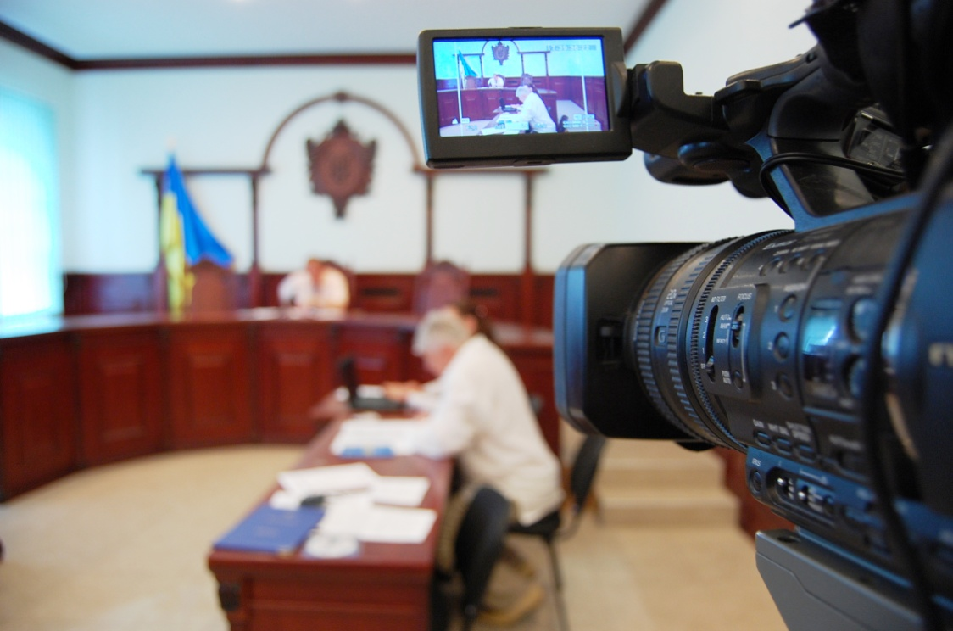
Прес-секретар суду
Важлива роль у реалізації комунікаційної політики суду відведена прес-секретарю суду. На нього покладено здійснення комплексу заходів для забезпечення зв’язків із засобами масової інформації, а також участь у налагодженні внутрішньої комунікації в суді, для того щоб колектив суду працював як єдине ціле.
Рішення про запровадження в судах посади прес-секретаря було ухвалене ще у 2013 році.

Slide 16
Комунікаційна тематика в підготовці
Національна школа суддів України розробила курси:
для прес-секретарів
дистанційний курс “Комунікації в судовій діяльності”
тренінги для суддів
“Комунікації в діяльності судді”
кандидатів на посаду судді
“Основи комунікативної діяльності судової влади”
суддів-спікерів
“Забезпечення комунікаційної політики суду суддею-спікером”
Комунікаційний компонент увійшов окремим модулем до навчального курсу для голів судів “Роль та повноваження голів судів”. Наразі триває робота над тренінгом для прес-секретарів “Новина як ефективний засіб судової комунікації”, ініційованим Вищою радою правосуддя.

Slide 17
Меморандуму про взаємодію і співпрацю представників системи правосуддя України
Цілі
Розробка єдиних правил діяльності органів та установ системи правосуддя у сфері комунікацій
Створення системи постійної просвітницької діяльності, спрямованої на ознайомлення з діяльністю судів і суддів, а також конституційними правами та обов’язками громадян
Налагодження системної співпраці та взаємодії представників системи правосуддя України щодо забезпечення прозорої та відкритої діяльності системи правосуддя України
Забезпечення узгодженої і послідовної комунікації представників системи правосуддя із засобами масової інформації, громадськістю та громадянським суспільством; підвищення довіри суспільства до судової системи; удосконалення комунікації між судовими органами в Україні

Slide 18
Дякую за Вашу увагу!

